Slide 1
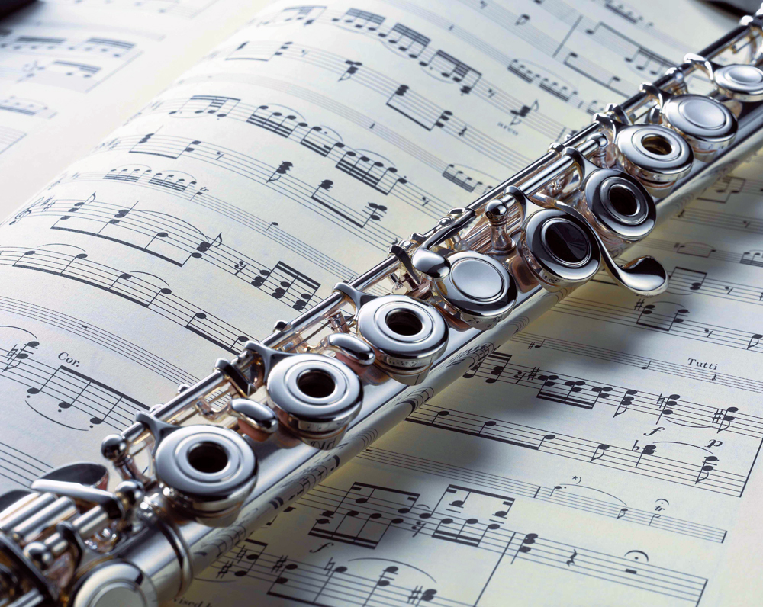
Конспект учебного занятия

Slide 2
Конспект учебного занятия
Преподавателя МБУ ДО «КУЗЬМОЛОВСКАЯ ШКОЛА ИСКУССТВ»Борисова С.Э.
Концертмейстер – Суворова А.П.
Состав учебной группы – 1 чел.
Ф.И.О. обучающегося -Журавлева Cофия
Возраст обучающегося – 12 лет

Slide 3
Тема учебного занятия
«Работа над пьесами в старших классах флейты. Подготовка к концертному выступлению»
МЕСТО ЗАНЯТИЯ В ДОПОЛНИТЕЛЬНОЙ ОБРАЗОВАТЕЛЬНОЙ ПРОГРАММЕ
Индивидуальное занятие по дисциплине «Специальный инструмент» из раздела «Развитие музыкально-слуховых представлений и музыкально-образного мышления» в 6 классе.
Степень сложности: сложное

Slide 4
Цель учебного занятия
Развитие исполнительских навыков, повышающих качество исполнения пьес: выразительность кантилены и технику и характер виртуозной пьесы, а также развитие навыков концертного выступления, борьба с волнением, сценическое поведение.

Slide 5
Задачи учебного занятия
Обучающие:
- изучение построения музыкальной фразы;
- работа над качеством звука;
- самостоятельное воспроизведение учеником на инструменте музыкального произведения;
Воспитательные:
- воспитание навыка эффективной работы с концертмейстером;
- воспитание профессионального отношения к поставленной задаче;
- воспитание культуры исполнения юного музыканта.
Развивающие:
- развитие обучающейся, как грамотного слушателя и исполнителя на музыкальном инструменте;
- интеллектуальное развитие личности ребенка.
Форма учебного занятия: учебное занятие.
Форма организации работы: индивидуальная
Тип учебного занятия: комбинированное занятие

Slide 6
План учебного занятия
Структура учебного занятия:
1. Вводная организационная часть – 5 минут.
Приветствие, представление обучающейся. Знакомство с темой , целью и задачами учебного занятия.
2. Основная часть – 30 минут.
Введение нового образовательного материала. Обобщение, систематизация, закрепление материала.
Теоретическая часть – 10 минут
Понятие выразительности, разбор построения музыкальной фразы.
Практическая часть – 20 минут.
Показ преподавателем и освоение обучающейся элементов произведения на флейте.
Работа над звуком, вибрацией, отдельными фразами, динамикой. Показ и освоение произведения на флейте в сопровождении фортепиано.
Закрепление учебного материала.
3. Заключительная часть – 10 минут.
Подведение итогов занятия.

Slide 7
Ход учебного занятия
Организационная часть учебного занятия
Приветствие. Представление обучающейся.
Учебное занятие проходит с ученицей 6 класса Журавлевой Софией
Цель учебного занятия заключается в развитии навыков выразительного исполнения пьес, а также навыков концертного выступления

Slide 8
Представление преподавателя
Учебное занятие проводит преподаватель высшей категории по классу флейты Борисова Светлана Эдуардовна

Slide 9
Представление концертмейстера
Концертмейстер класса флейты, Суворова Анна Павловна

Slide 10
Пение – основа выразительной интонации
Работа над выразительным интонированием начинается с пения. Важно уметь точно передать звуковысотность, петь точно и чисто. Работа над новым произведением также начнется с пропевания пьесы по нотам.
В случае отсутствия концертмейстера Светлана Эдуардовна может сама аккомпанировать своим ученикам

Slide 11
Ознакомление с целью и задачами учебного занятия
Сегодня нам предстоит работа над развитием исполнительских навыков, повышающих выразительность пьес и их техничность таких как интонирование, вибрация, навык игры с концертмейстером.
«Интонирование – стройность и выразительность интонации относительно завершенного в смысловом отношении отрывка музыкального произведения.»
(Музыкальный энциклопедический словарь, М., «Сов.энциклопедия», 1990 г.

Slide 12
Начало учебного занятия
Начало занятия – настройка инструмента и разыгрывание.
Соня играет гамму, упражнение, этюд.
Разыгрывание – очень важная часть занятия для флейтиста
Соня играет гамму длинными нотами, следит за дыханием, работает над красотой звука.
Играет гамму в разных темпах, работая над ровностью. Играет упражнения и этюд, тренируя беглость.
Разыгрывание – это важная часть работы на инструменте, с него начинаются домашние занятия. Так же разыгрывание обязательно перед каждым выступлением.

Slide 13
Основная часть
Перед нами ноты пьес:
А.С. Даргомыжский «Девицы-красавицы», П.И. Чайковский Ноктюрн
Сегодня мы должны отработать чистоту интонирования каждой
фразы, выразительность, ведение фразы, различную окраску звука при помощи вибрации, а также навык работы с концертмейстером.
Для выразительного исполнения этой пьесы важно понимать образ, о чем эта пьеса, построение фраз, динамику произведения.

Slide 14
Показ пьесы преподавателем и концертмейстером
Для наиболее полного представления о музыкальном произведении преподаватель и концертмейстер исполняют пьесы, после чего предлагается обсудить впечатление от услышанного. Соня рассказывает о своем восприятии этой музыки.

Slide 15
Разбор музыкального произведения
Разбор построения произведения.
Смотрим в клавир, обращаем внимание, сколько длится вступление у фортепиано, считаем такты.
Определяем строение каждой фразы, обращаем внимание на динамическое развитие.
Определяем момент кульминации музыкального произведения.

Slide 16
Исполнение пьесы с концертмейстером
Исполнение пьесы с концертмейстером – важный этап.
Выявляются моменты, которые нужно дорабатывать, вырабатывается навык ансамблевой игры, взаимодействия с концертмейстером.
Соня исполняет пьесу, стараясь выразительно интонировать каждую фразу.
Светлана Эдуардовна корректирует и помогает добиться большей выразительности исполнения.

Slide 17
Работа над фразами
Работа над отдельными фразами.
Важно понять, как строится фраза, куда приходит, где кульминация, завершение фразы.
Отрабатываем каждую фразу, обращая внимание на качество звука, вибрацию, динамические оттенки.
Соня играет, внимательно смотрит в ноты, и выполняет указания преподавателя.
Светлана Эдуардовна помогает Соне, исполняя пьесу дуэтом.

Slide 18
Взаимодействие с концертмейстером
Важная часть работы исполнителя – навык эффективной работы с концертмейстером. Для этого нужно уметь грамотно формулировать свои пожелания к концертмейстеру, обсудить общий план исполнения и придерживаться его.
Концертмейстер обсуждает с ученицей, где будет кульминация. Также обсуждается темп исполнения.
В случае отсутствия преподавателя концертмейстер самостоятельно проводит учебное занятие, прорабатывает произведения, а также проверяет домашнее задание. Также разыгрывает ребенка перед выступлением, поддерживает, помогает. Роль концертмейстера в процессе обучения очень важна.

Slide 19
Закрепление учебного материала. Концертное исполнение.
Для эффективного закрепления учебного материала мы проводим концертное исполнение.
Соня исполняет пьесы с концертмейстером, наизусть.
Соня старается выполнить все пожелания преподавателя, при этом выполнить динамические оттенки, а также проявить свою индивидуальность исполнителя-солиста.
Преподаватель записывает выступление на видео, чтобы потом проанализировать его вместе с обучающейся.
Также идет обсуждение, волнуется ли Соня, когда выступает перед публикой. Преподаватель делится профессиональными секретами из своей практики, как преодолеть концертное волнение. Главным шагом к преодолению волнения и страха выступлений является опыт. Необходимо выступать как можно чаще . Небольшое волнение перед выступлением –это нормально, но нужно уметь контролировать эмоции, выступая на сцене.

Slide 20
Домашнее задание
Преподаватель записывает в дневник домашнее задание и дает необходимые пояснения, комментирует задание и показывает в нотах, что нужно делать дома

Slide 21
Заключительная часть учебного занятия
Заключительная часть учебного занятия
Записываем исполнение Сони на видео
Просмотрев запись, обсуждаем итоги нашего занятия.
Проанализируем замеченные недостатки исполнения.
Отметим достигнутые успехи.
Соня самостоятельно оценивает и анализирует свое
исполнение.
Преподаватель составляет домашнее задание с участием обучающейся.

Slide 22
Планируемый результат учебного занятия
Развитие выразительности кантилены, развитие техники развитие навыка разнообразной вибрации, развитие навыка работы с концертмейстером, навыка концертного выступления.
Методы обучения:
Наглядный
Словесный
Репродуктивный
Практический
Технологии учебного занятия: коммуникативно-диалоговые

Slide 23
Материально-техническое оснащение
Материально-техническое оснащение занятия:
Учебный класс не менее 10 кв. м.
Флейта, фортепиано, пульт.
Наглядный материал: ноты
Технические средства: диктофон, планшет,фотоаппарат
Канцелярские принадлежности: указка, карандаш, ластик, авторучка.
Каждый обучающийся приносит на занятия:
Флейту, папку с нотным материалом, дневник

Slide 24
Литература
Литература, использованная преподавателем для подготовки учебного занятия:
Нотные сборники:
Хрестоматия для флейты

